Slide 1
Le leadership
APPORTER DES CHANGEMENTS

Slide 2

Redéfinir le rôle du pasteur

Slide 3
Réfléchissez…
Quels sont les rôles et les tâches dans lesquels vous vous lanceriez afin de rendre votre ministère plus efficace?
  Prédicateur
  Aumônier (Visites)
  Etc
  Etc
  Etc

Slide 4
5 min en groupes
Programmez un calendrier simple des rôles et des activités dans lesquels vous vous engageriez alors que vous exercez en tant que ministre au sein de votre église?

Slide 5
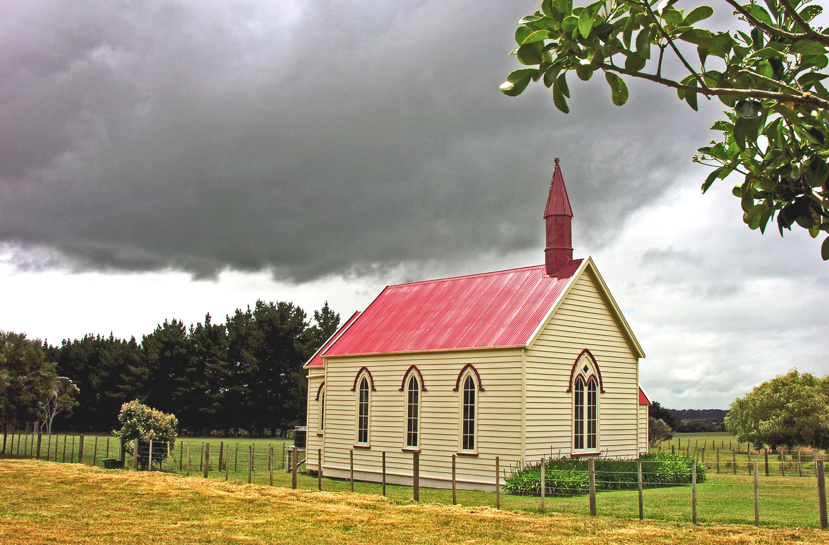
La vieille vue des rôles
Prédicateur
Ministre (Pasteur)

Slide 6
La vieille vue ds tâches
Prêcher
Enseigner(Etudes Bibliques)
Visites
Comités

Slide 7

La nouvelle vue des rôles
Leader
Celui qui équipe
Formateur

Slide 8
Vous a-t-on dit quelle est la différence?

Slide 9
Le leadership est la discipline qui consiste à exercer délibérément un influence particulière au sein d’un groupe pour l’amener à des objectifs positifs et permanents qui répondent aux besoins de ce dernier.
John Haggai

Slide 10
Responsabiliser les leaders potentiels
Aidez-les à découvrir leurs valeurs
Laissez-les développer leurs rêves.
Aidez-les à découvrir leurs cadeaux.
Donnez-leur la liberté d'échouer.
Aidez-les à réussir.
Entraînez-les au leadership.

Slide 11
La courbe de mentorat
vente
mentor
enseignement
moniteur
participant
Courbe
d'autonomisation
modèle
d'enseignement
racontant
mouvement
de délégation
Dépendance
L'autonomisation
contrôle du leader
incapable,
réticent
ou peu sûr
incapable
mais
désireux
ou confiant
capable
mais peu
disposé
ou peu sûr
capable
et disposé
ou confiant

Slide 12
Les quatre phases du développement du leadership
Bouge
Phase I - Je le fais - tu regardes
Phase II - Je le fais et vous le faites - Nous le faisons ensemble
Phase III - Vous le faites et je vais soutenir et superviser
Phase IV - Vous le faites et je vais passer plus de temps avec le groupe suivant à l’entraînement
Moniteur

Slide 13
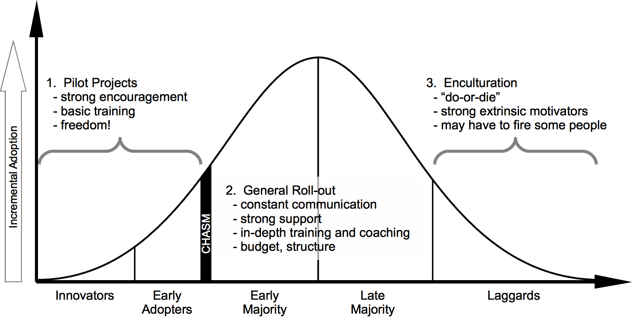
projets pilotes
Encouragement fort
formation de base
liberté
fais ou meurs
fortes motivations internes
peut avoir à renvoyer certaines personnes
. Déploiement général
Communication constante
un appui solide
formation approfondie et coaching
Budget, structure
Inovateurs
Adopteurs
précoces
majorité
précoce
majorité
tardive
les retardataires

Slide 14
Les leaders développent des suiveurs
Les leaders développent des leaders
Besoin d'être nécessaire
Focus sur les faiblesses
Développer le fond 20%
Traiter leur peuple de la même manière pour «l'équité»
Hoard Power
Passer du temps avec les autres
Grandir par addition
Impact uniquement sur les personnes qu'ils touchent personnellement
Veux être réussi
Focus sur les points forts
Développer le top 20%
Traiter leurs leaders comme des individus ayant un impact
Donner le pouvoir
Investissez du temps dans les autres
Grandir par multiplication
L'impact des personnes bien au-delà de leur propre portée

Slide 15
Le leadership que les Gens Suivent
Honnête – Avoir de l’intégrité
Prospectif – Avoir une vision
Compétent – Savoir comment faire faire le travail
Inspirant – enthousiaste, energique, positif
Kouzes and Posner

Slide 16
L’avenir n’est pas un résultat de choix parmi des options alternatives que nous offre le present, mais il est un lieu créé, d’abord dans notre esprit, puis dans notre volonté enfin dans nos actes. L’avenir n’est pas un lieu où nous allons, mais un lieu que nous créons. Il ne faut pas trouver les chemins, mais les créer : aussi l’action de faire l’avenir change à la fois celui qui en est à l’origine et sa destinée.

Slide 17
C’est par la sagesse qu’une maison s’élève, Et par l’intelligence qu’elle s’affermit; C’est par la science que les chambres se remplissent De tous les biens précieux et agréables.
Proverbes 24:3,4. (Louis Second)

Slide 18
Être Sérieux
“C’est un péché que d’être insouciant, sans but, et
indifférent dans quel que travail dans lequel nous nous engageons,
mais spécialement dans l’oeuvre de Dieu. Chaque entreprise liée
à sa cause devrait être faite avec ordre,
prévoyance, et prière
sérieuse."
“Le travail dans lequel vous vous engagez ne peut être fait
que par des forces resultants de plans bien compris
"...
Evangelism,
(1946, Review & Herald Pub. Assoc.),
page 94

Slide 19
Se concentrer
“Il doit y avoir advantage…en matière de réflexion et de planification,
davantage de capacité mentale à apporter dans l’oeuvre que nous
offrons au Maître. Ceci augmenterait les capacités de l’esprit,
et donerait une perception plus aigüe de ce qu’il faut faire et
de COMMENT le faire.."
Testimonies to Ministers and Gospel Workers,
(1962,
Pacific Press), page 498

Slide 20
Planification réussie
Valeurs
Mission Vision
[Texte]
[Texte]
[Texte]
[Texte]
[Texte]
[Texte]

Slide 21
Quelles sont vos valeurs?
ECRIVEZ-LES CI-DESSOUS
Notes:
This morning, I can’t cover HOW you can discover those but I would like to point you in the right direction…

Slide 22
Quel est votre objectif?
QUELLE EST LA RAISON D’ÊTRE DE VOTRE EGLISE?

Slide 23
Quelle est votre vision?
Maintenant QUE VOULEZ-VOUS ÊTRE SUR LES 3 OU 5 ANNEES QUI VIENNENT?

Slide 24
Planification réussie
Valeurs Mission Vision
[Texte]
[Texte]
Evaluer les besoins
[Texte]
Notes:
Church and community

Slide 25
Exercice
FFPM
Forces
Faiblesses
Possibilités
Menaces
Strengths | Weaknesses
Opportunities | Threats

Slide 26
Planification réussie
Valeurs Mission Vision
[Texte]
[Texte]
Evaluer les besoins
Choisir des objectifs & des buts
[Texte]

Slide 27
Planification Intelligente
SPECIFIQUE Elle devrait offrir des étapes spécifiques plutôt que des souhaits vagues.
MESURABLE Si elles ne sont pas mesurables on ne peut pas en faire un suivi.
REALISABLE Placez-les haut mais pas hors d’atteinte.
REALISTE Etablissez-les selon les ressources disponibles de votre église.
TANGIBLE Certains buts non tangibles peuvent l’être à travers des étapes plus petites qui le sont.

Slide 28
Planification réussie
Valeurs Mission Vision
[Texte]
[Texte]
[Texte]
Evaluer les besoins
Choisir les objectifs & les buts
Etapes stratégiques

Slide 29
Successful planning
Valeurs Mission Vision
Plan cohérent
Orientation cohérente
Examiner régulièrement
Evaluer les besoins
Choisir les objectifs & les buts
Etape stratégique

Slide 30
Evaluation en bref
Qu’est-ce qui fonctionne bien? Pourquoi? (les forces)
Qu’est-ce qui ne fonctionne pas bien? (les faiblesses)
Quelles sont les possibilités?
Quelles sont nos plus grandes menaces?

Slide 31
Evaluation en bref
Quelque chose que vous ne faites pas suffisamment
Quelque chose que vous ne faites pas du tout mais que vous devriez faire
Quelque chose que vous avez déjà essayé, peut-être rapidement, puis vous l’avez arrêtée
Des choses que vous n’avez jamais faites, ou d’autres nouvelles idées

Slide 32
Evaluation en bref
S’il y a lieu, demandez :
Quelles sont les tendances, s’il y en a?
Quels changements pourraient être anticipés?

Slide 33
Le Pasteur
Les Anciens
Leaders de l’église (membres impliqués)
Observateurs extérieurs (enquêtes & clients secrets)
QUI EST IMPLIQUE AVEC L’EVALUATION

Slide 34
Les besoins des gens sont-ils respectés?
Les gens évoluent-ils en tant que disciples ou en tant que leaders?
Les gens sont-ils prêts à aller de l’avant?
Sommes-nous efficaces?
QUELLES SONT LES PREOCCUPATIONS MAJEURES POUR L’EVALUATION?

Slide 35
Successful planning
Valeurs Mission Vision
Plan cohérent
Orientation cohérente
Examiner régulièrement
Evaluer les besoins
Choisir les objectifs & les buts
Etapes stratégiques

Slide 36
D HUB
Prayer
Pathway
Leadership
Pastor to lead
1 Week
45 min

Slide 37
Tehui & Paul to lead
1 month
45 min
Prayer
D HUB
Prayer
Journey
Leadership
Pathway
D HUB
Prayer
Journey
Leadership
D HUB
Prayer
Journey
Leadership
Leadership

Slide 38
Communiquer
(L’église locale)
Construire
Groupe de réflexion
Concevoir
Fédération
Mission
Groupe de réflexion
3 plateformes
Notes:
Nous travaillons sur ces trois domains qui ont des centres d’intérêts spécifiques et des priorités…
La plupart du temps durant ces 3 derniers mois je me suis centre sur construire et sommuniquer. J’ai travaillé avec la conference/l’administration/les dirigeants/les pasteurs clé/les dirigeants clé de l’église locale.
J’ai visité toutes nos entités (sauf la Polynésie Française du fait de problèmes de planification et d communication) dans le but de créer des relations et de communiquer.
J’au visité (et continue de le faire) toutes les rencontres pastorale (dont certaines dans la NNZC) et ai partagé avec eux sur le sujet de CONNAÎTRE Jésus - ce que cela représente – pourquoi - comment

